Slide 1
هجرة النبي صلى الله عليه وسلم إلى المدينة المنورة

Slide 2
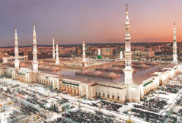
هجرة النبي صلى الله عليه وسلم إلى المدينة المنورة
السيرة النبوية
الوحدة الثامنة
هاجر النبي صلى الله عليه وسلم إلى يثرب (المدينة المنورة) عندما اشتدّ أذى
المشركين له في مكة ومنع من نشر الإسلام فيها .
عندما قدم النبي الكريم إلى المدينة غيّر اسمها من يثرب
إلى المدينة المنورة
عندما وصل النبي صلى الله عليه وسلم إلى يثرب ( المدينة المنورة ) استقبله المسلمين فيها

Slide 3
تجدنا في جوجل

Slide 4
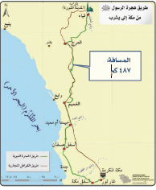
هجرة النبي صلى الله عليه وسلم إلى المدينة المنورة
السيرة النبوية
الوحدة الثامنة
عاش النبي صلى الله عليه وسلم في المدينة المنورة حتى توفي في شهر ربيع الأول سنة 11 هجري .
ويسنّ لمن زار المسجد النبوي السلام على النبي
محمد صلى الله عليه وسلم
اليوم يزور المسلمون المدينة المنورة في وطني
المملكة العربية السعودية ,للصلاة في المسجد النبوي الشريف .

Slide 5
هجرة النبي صلى الله عليه وسلم إلى المدينة المنورة
السيرة النبوية
الوحدة الثامنة
أنشد المسلمين فرحين ومرحّبين بقدوم النبي صلى الله عليه وسلم :
طلع البدر علينا من ثنيّات الوداع وجب الشكر علينا ما دعا لله داع
اتّسع وطن النبي محمد صلى الله عليه وسلم من مكة المكرمة إلى المدينة المنورة
اليوم بفضل الله ثم بفضل ملوكنا اتّسع وطننا فشمل مناطق نحبها ونفخر بها

Slide 6
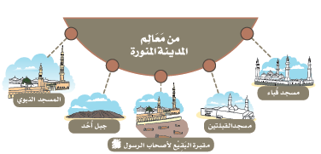
الهجرة إلى المدينة المنّورة
السيرة النبوية
الوحدة الثامنة

Slide 7
نشاط 1
السيرة النبوية
الوحدة الثامنة
ماذا تتعلم من قصة هجرة أبي بكر مع النبي محمد صلى الله عليه وسلم ؟
1- الاتكال على الله .
2- حسن الصحبة والوفاء
3- الصبر والامتثال لأوامر الله تعالى والثبات عليها .

Slide 8
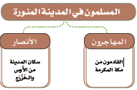
الدولة في عهد النبي صلى الله عليه وسلم
السيرة النبوية
الوحدة الثامنة
عندما وصل النبي الكريم إلى المدينة المنورة قام بعدد من الأعمال لتأسيس الدولة:
1- بناء المسجد النبوي .
2- الأمر بالطاعة لولي الأمر
3- المؤاخاة بين المهاجرين و الأنصار
4- وثيقة المدينة

Slide 9
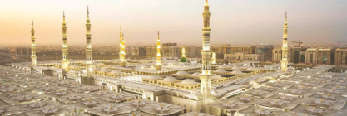
بناء المسجد النبوي الشريف
السيرة النبوية
الوحدة الثامنة
أول عمل قام به نبي الله محمد صلى الله عليه وسلم بعد وصوله إلى المدينة المنورة
بناء المسجد النبوي وقد بناه بنفسه وساعده أصحابه
ليصبح هو الحرم الشريف الثاني بعد المسجد الحرام في مكة المكرمة

Slide 10
نشاط
ما هي الأعمال التي حرص النبي الكريم على القيام بها عندما
وصل إلى المدينة؟
السيرة النبوية
الوحدة الثامنة
1- بناء المسجد النبوي .
2- الأمر بالطاعة لولي الأمر .
3- المؤاخاة بين المهاجرين والأنصار .

Slide 11
نشاط
السيرة النبوية
الوحدة الثامنة
ب- استنتج أهمية هذه الأعمال في تأسيس الدولة ؟
- أدّت إلى الأمن والسلام مما ساعد على تأسيس الدولة .

Slide 12
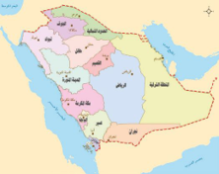
وثيقة المدينة
السيرة النبوية
الوحدة الثامنة
- نشر نبينا محمد صلى الله عليه وسلم الأمن والسلام لتأسيس الدولة حيث
كتب وثيقة تنظم العلاقة بين سكان المدينة المنورة ومن يستقر فيها
جاء في وثيقة المدينة مبادئ الدولة التي تعطي الجميع من
المسلمين واليهود
الذين كانوا يعيشون في المدينة حقوقهم وتوضّح واجباتهم
- تضمنت وثيقة المدينة إقرار الحرية في الدين والمال لغير المسلمين في المدينة المنورة
مقابل أن يلتزموا المواطنة الصالحة ولا يخونوا المسلمين أو يتعرضوا لهم

Slide 13
انتهى الدرس

Slide 14
جميع الحقوق محفوظة لموقع حلول اون لاين يحق لك الاستخدام والتعديل عليها كما تشاء لكن يحرم بيعها او نشرها في المواقع الاخرى

